Slide 1
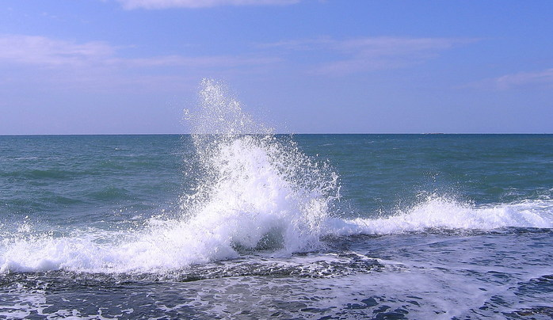
Підводний світ

Slide 2
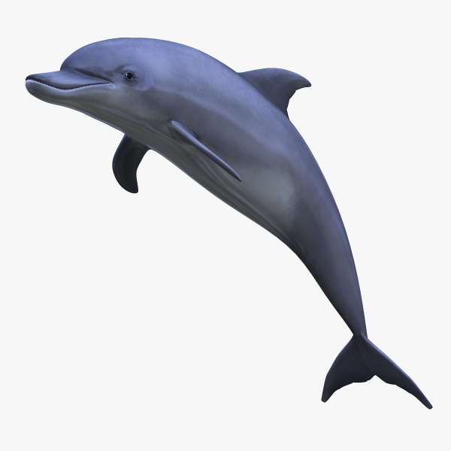
ДЕЛЬФІН

Slide 3
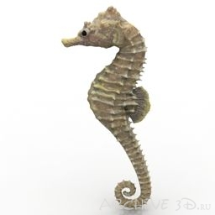
МОРСЬКИЙ КОНИК

Slide 4
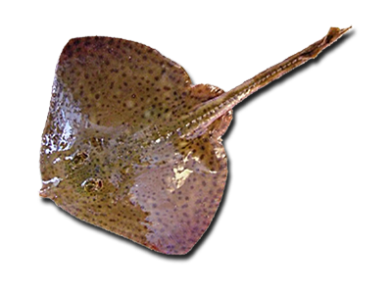
ЕЛЕКТРИЧНИЙ СКАТ

Slide 5
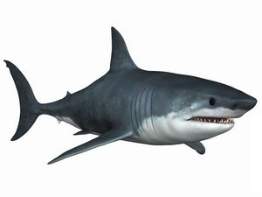
АКУЛА

Slide 6
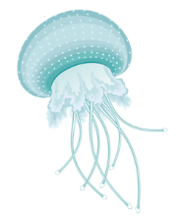
МЕДУЗА

Slide 7
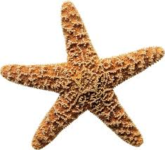
ЗІРКА

Slide 8
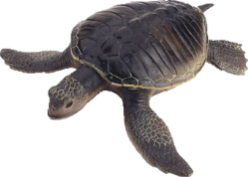
ЧЕРЕПАХА

Slide 9
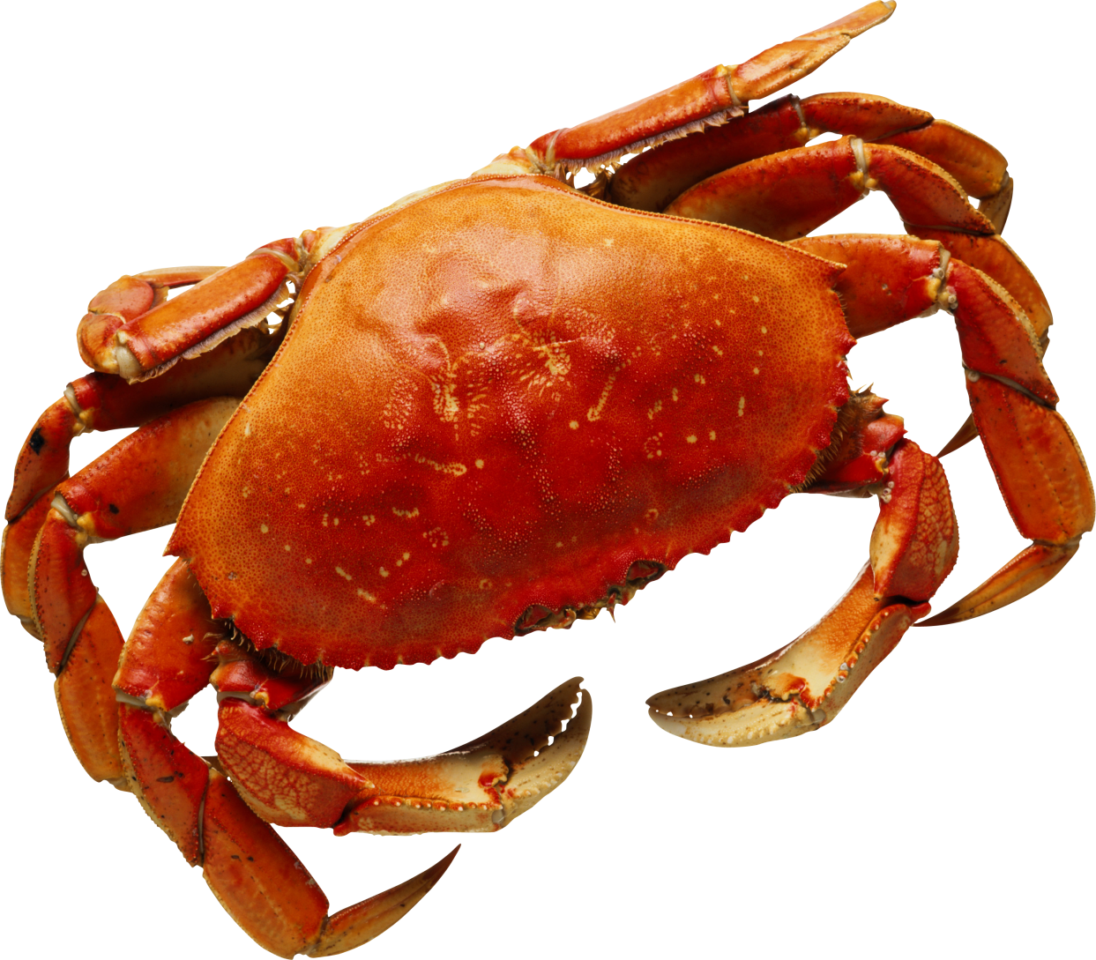
КРАБ

Slide 10

КИТ

